Slide 1
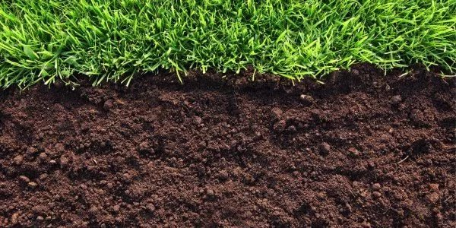
Тема проекту: СТАН ТА ЯКІСНИЙ ХІМІЧНИЙ АНАЛІЗ СКЛАДУ ГРУНТІВ ДЕЯКИХ РАЙОНІВ МІСТА ХАРКОВА

Slide 2
Виконала:
Черваньова Діана Андріївна,
Учениця 7 класу
Харківської
загальноосвітньої
школи І-ІІІ ступенів № 128
Харківської міської ради Харківської області
Наукові керівники:
Швець Віта Володимирівна,
учитель хімії ХЗОШ № 128

Slide 3
Мета роботи:
Дослідження хімічного складу ґрунтів чотирьох районів міста Харкова;
оцінка їх екологічного стану;
визначення місць найбільших забруднень та місць безпечного перебування мешканців міста;
Вироблення рекомендацій та заходів по зменшенню вмісту важких металів у ґрунтах

Slide 4
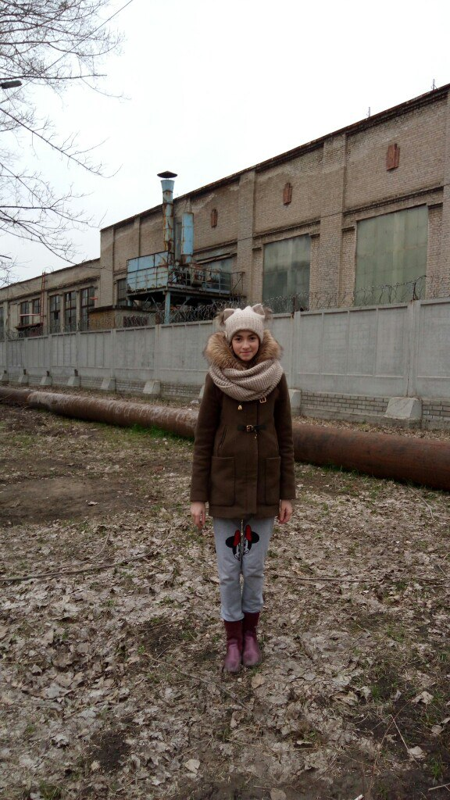
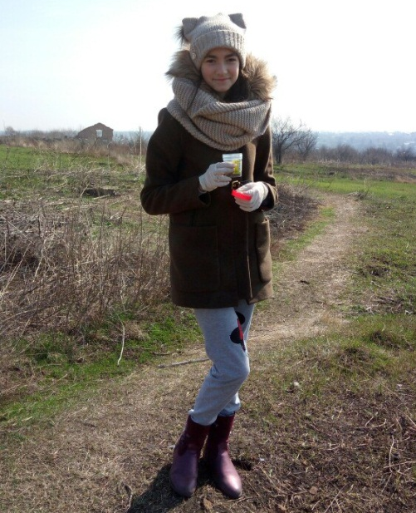
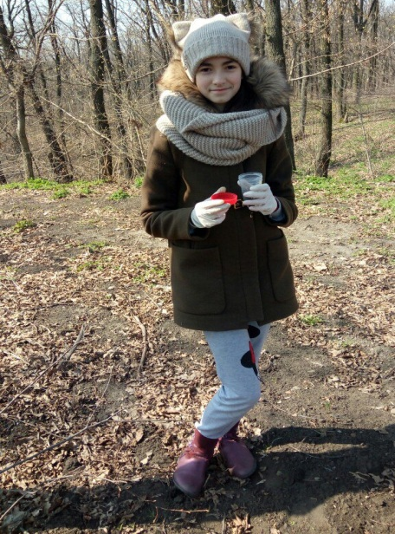
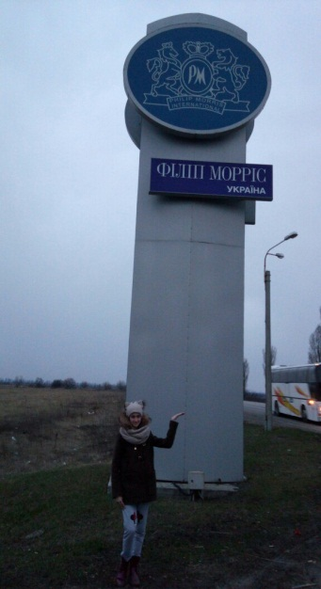
Об’єкт дослідження – ґрунти чотирьох районів міста Харкова

Slide 5
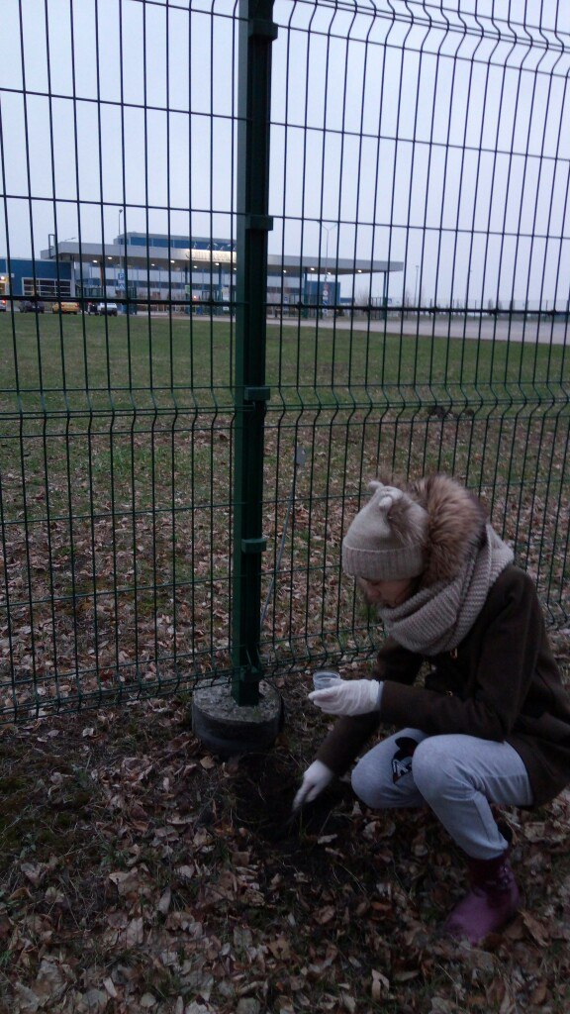
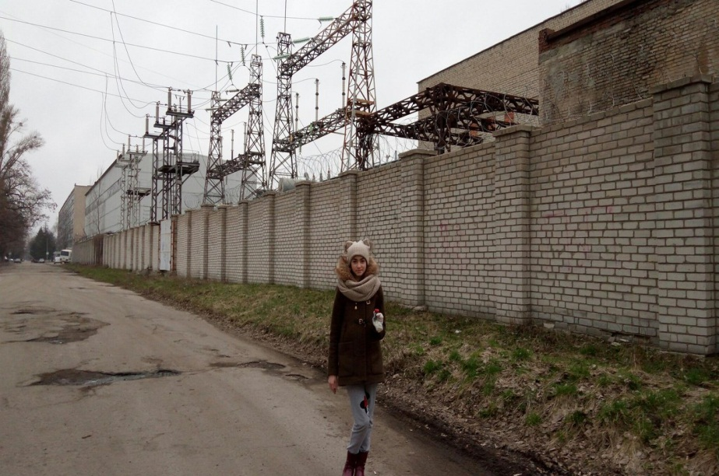
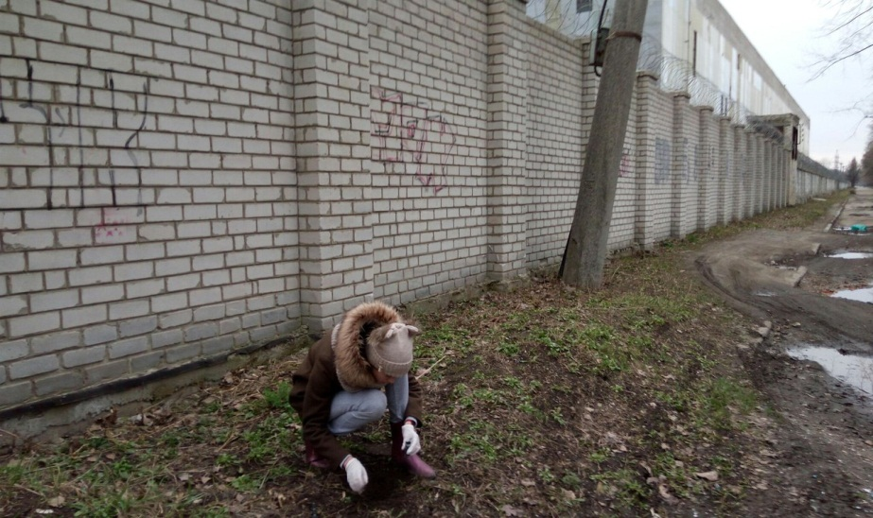
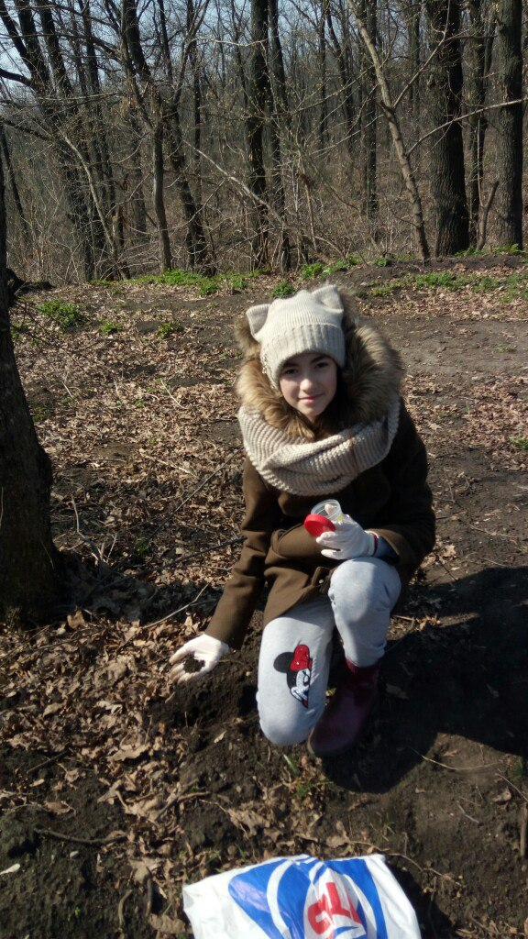
Відбір зразків ґрунту
Зразок №1 ХТЗ
Зразок №3 Тютюнова фабрика «Філіп Моріс»
Зразок № 4
Завод
«Електротяжмаш
Зразок №2 селище Кулиничі

Slide 6
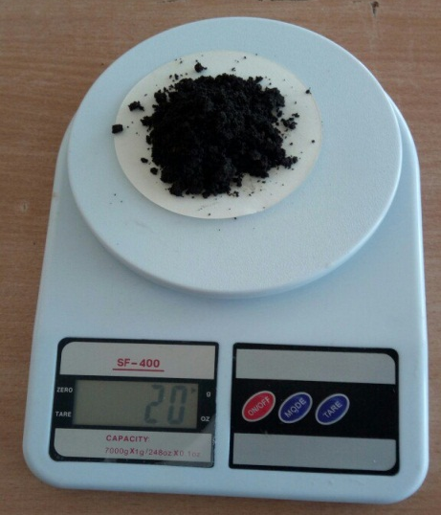
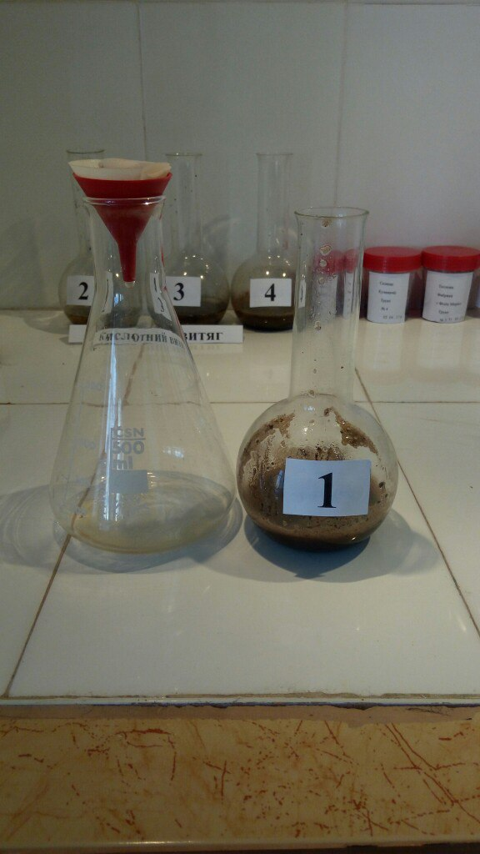
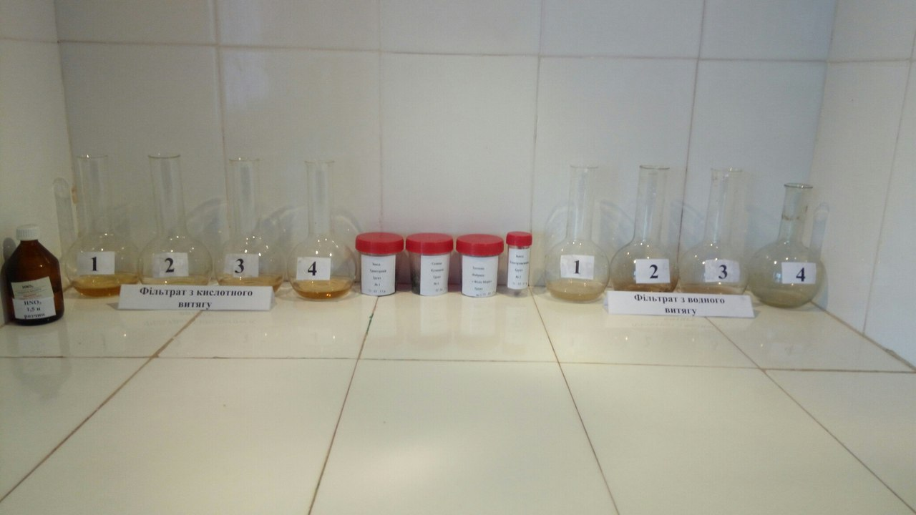
Підготовка ґрунту до аналізу
Приготування грунтових витягів
Приготування водного витягу
До 20 г сухого просіяного грунту додаємо 50 мл дистильованої води та збовтуємо 5-10 хвилин, а потім фільтруємо крізь паперовий фільтр
Приготування кислотного витягу
До 20 г сухого просіяного грунту додаємо 50 мл 1,5 н розчину HNO3 та збовтуємо 5-10 хвилин, а потім фільтруємо крізь паперовий фільтр

Slide 7
Визначення рН грунту
№ проби | 1 | 2 | 3 | 4
рН | 6 | 5 | 5 | 5

Slide 8
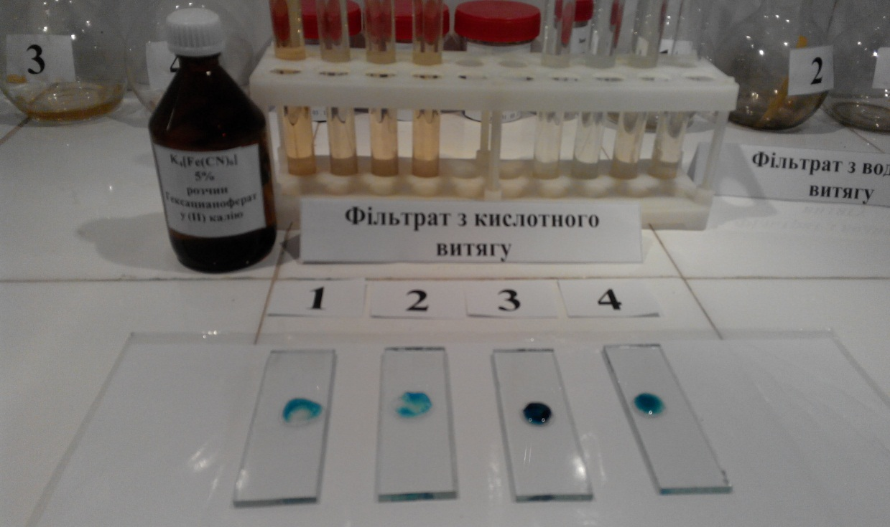
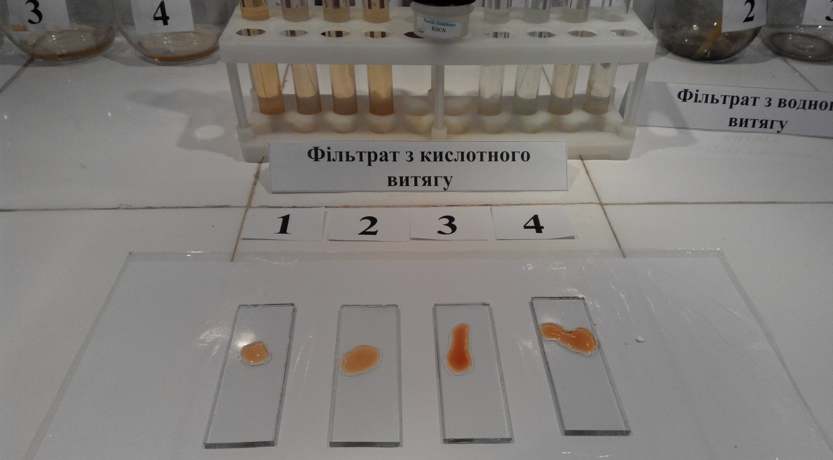
Визначення катіонів Fe⁺³
Катіон | Реактив
Fe⁺³ | K₄[Fe(CN)₆]
Fe⁺³ | КSCN

Slide 9
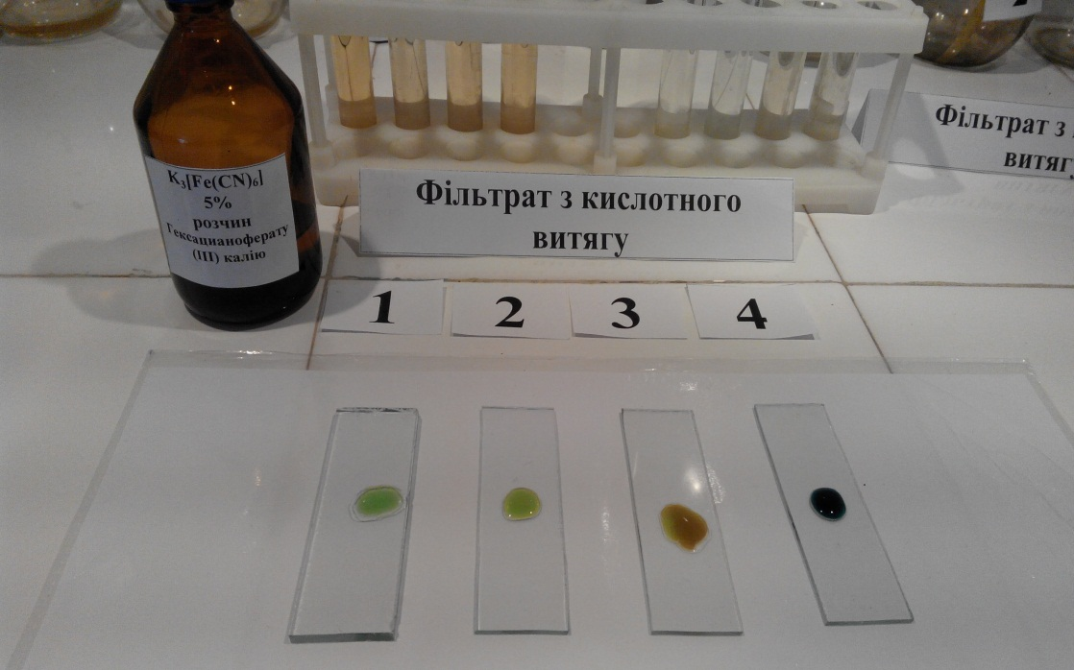
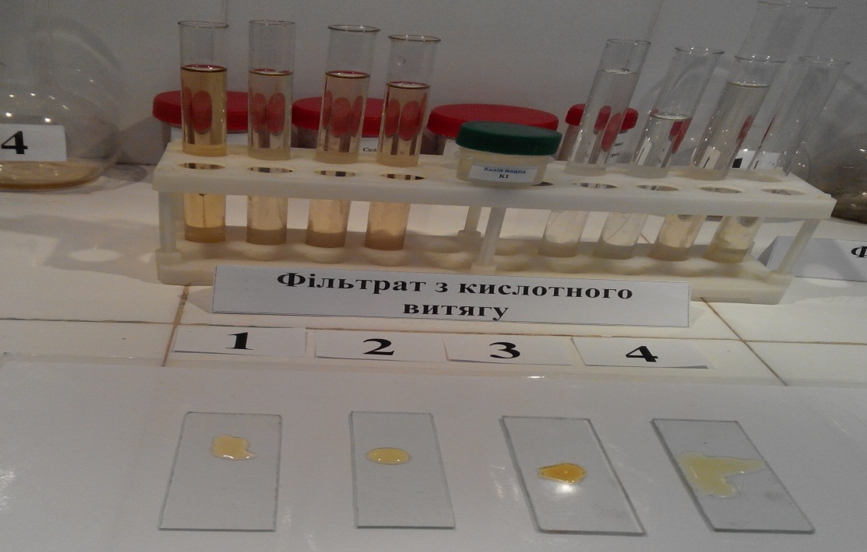
Визначення катіонів Fe⁺², Pb⁺² Cu⁺²
Катіон | Реактив
Fe⁺² | K₃[Fe(CN)₆]
Pb⁺² | KI

Slide 10
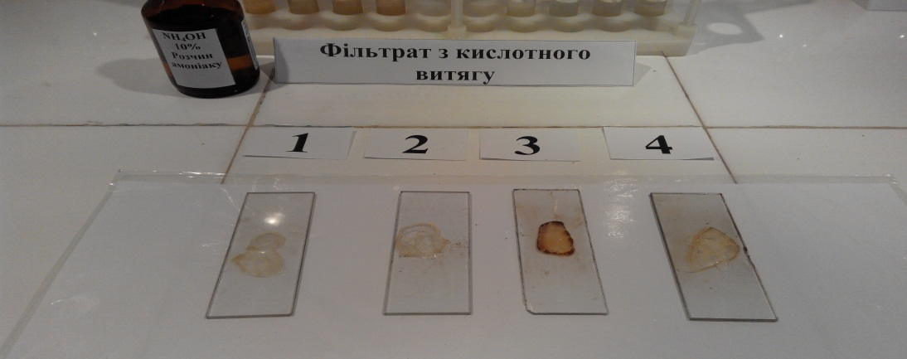
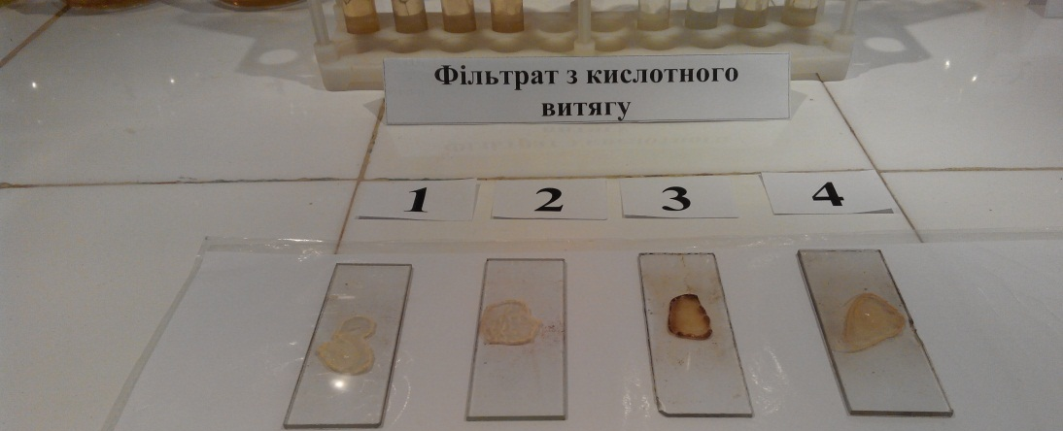
Визначення катіонів Cu⁺², Al⁺³, та рівня засоленості грунтів
катіон | Реактив
Al⁺³ | NaF
Cu⁺² | NH₄ОН
Засоленість грунтів
Не виявлено

Slide 11
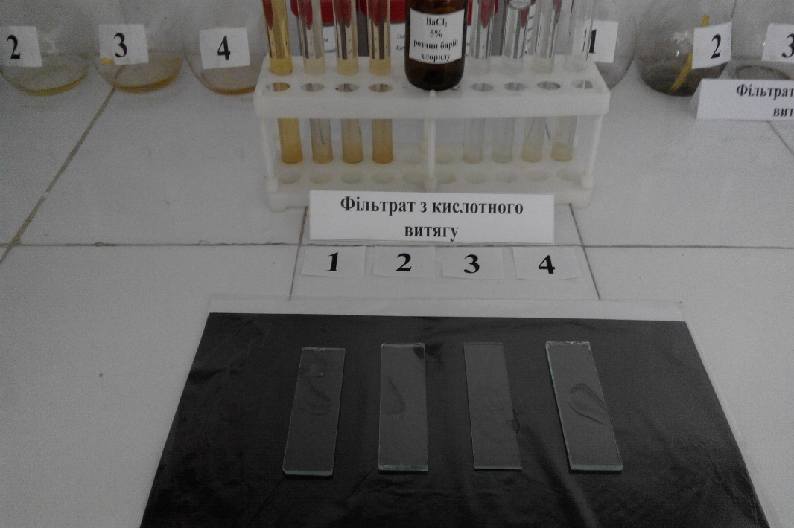
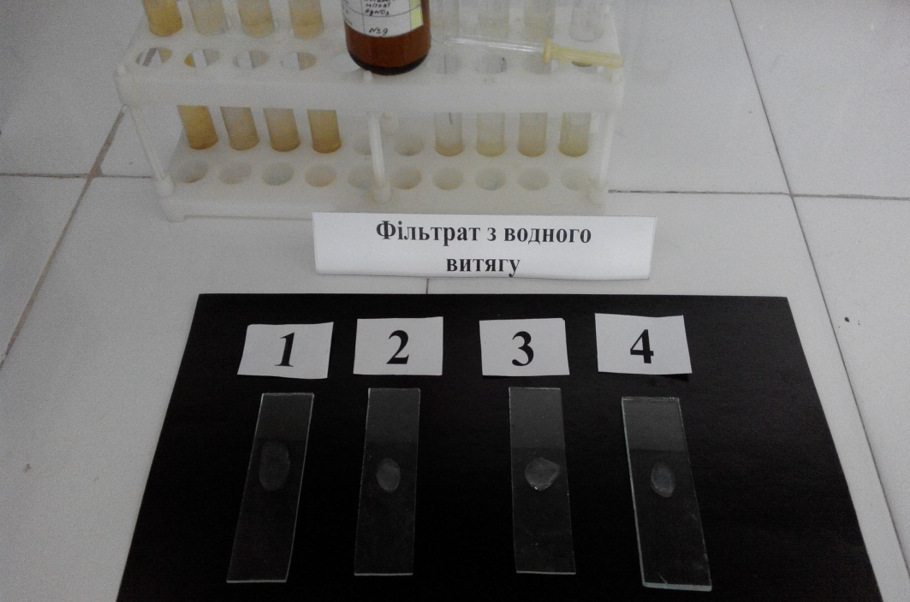
Визначення аніонів
Аніон | Реактив
SO₄²⁻ | ВaCl₂
CL¹⁻ | AgNO₃

Slide 12
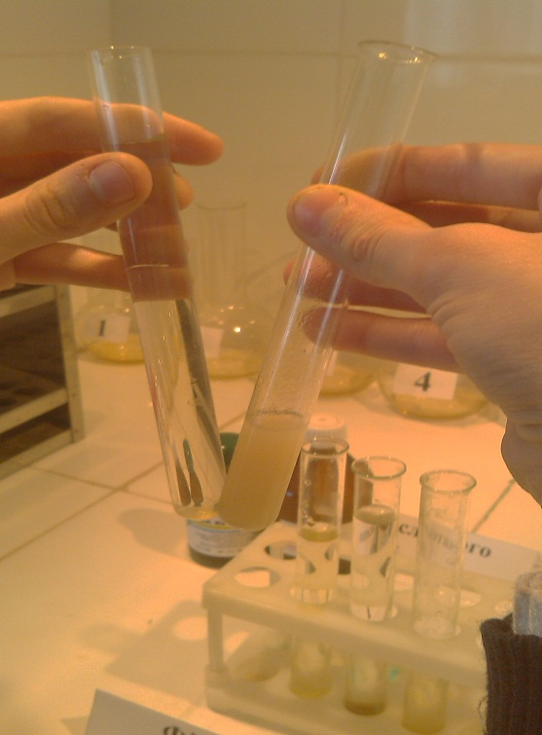
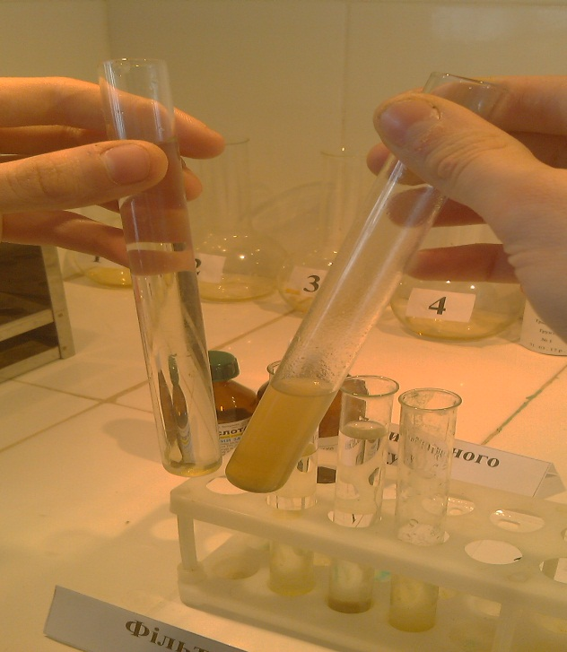
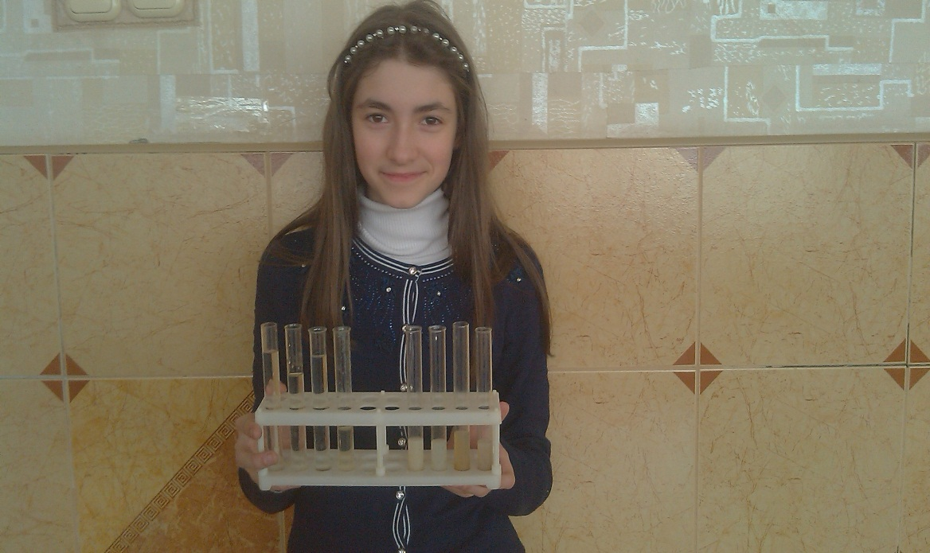
Визначення NO₃¹⁻
NO₃¹⁻ | Саліцилова кислота + NаОН

Slide 13
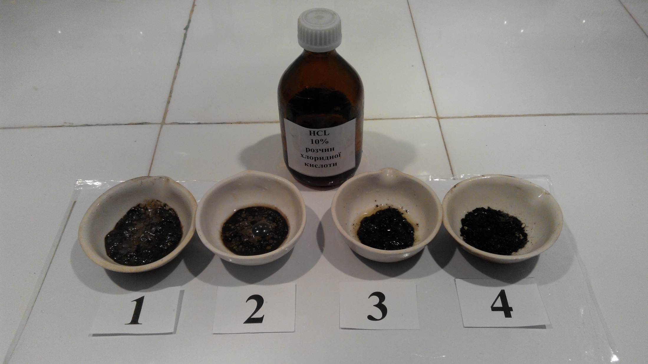
Визначення карбонатів
Вміст карбонатів визначали за характером скипання після обробки хлоридною кислотою

Slide 14
Результати
№ проби | 1 | 2 | 3 | 4
Виявлені йони | Fe(ІІІ), Fe(II), Pb(II), сульфат-йони, хлорид-йони, карбонат-йони, нітрат-йони | Fe(ІІІ), Fe(II), Pb(II), хлорид-йони, карбонат-йони, нітрат-йони | Fe(II), Fe(ІІІ) (у великій кількості), Pb(II) (у великій кількості), хлорид-йони, карбонат-йони, нітрат-йони (у великій кількості) | Fe(II), Fe(ІІІ), Pb(II), сульфат-йони, хлорид-йони, нітрат-йони

Slide 15
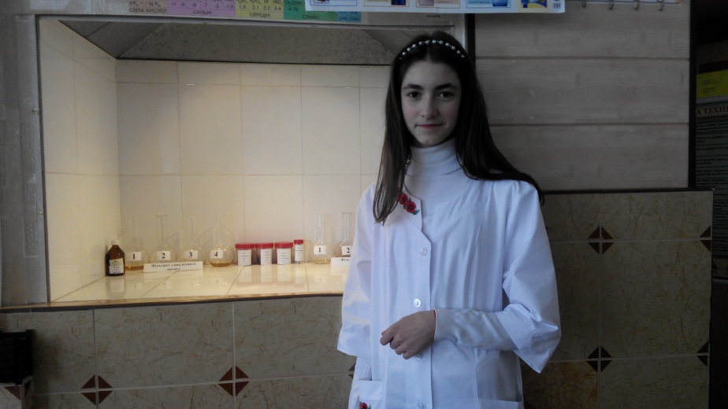
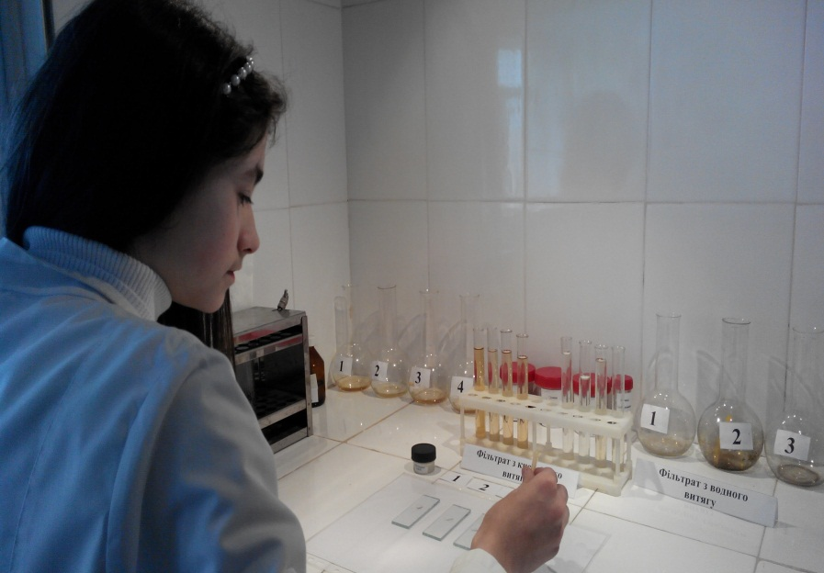
Висновки
Якісний хімічний аналіз ґрунтів виявив у їх складі катіони важких металів;
катіони важких металів перебувають у слабо рухомому стані, що може негативно відбитися на здоров’ї населення;
Найбільш забрудненою виявилася територія тютюнової фабрики «Філіп Моріс»;
Зменшити вміст важких металів можна засобами фіторекультивації. Рівень Pb⁺² зменшать горець та гірчиця.
Грунти на 2,3 і особливо 4 ділянці потребують вапнування
Дякую за увагу!

